Slide 1
Matrices
2 CSTC
Franco Callipo

Slide 2
¿Que son las matrices?

Slide 3
¿Que son las matrices?
Una matriz es un arreglo de dos dimensiones.
También se puede tomar como un arreglo de arreglos que tienen el mismo largo.
La manera de declarar una matriz es similar a un arreglo.

Slide 4
¿Como definir una matriz?

Slide 5
¿Como definir una matriz?
tipo_dato nombre_matriz[n_filas][n_columnas]
Ejemplos:
int matriz[2][3] = {{3,4,5},{1,2,7}};
string matriz[4][4];
char matriz[3][2];

Slide 6
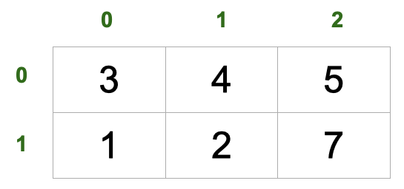
¿Como definir una matriz?
int matriz[2][3] = {{3,4,5},{1,2,7}};

Slide 7
¿Como acceder a un valor puntual de la matriz?

Slide 8
¿Como acceder a un valor puntual de la matriz?
De la misma forma que accedíamos a la posición de un vector.
Solo que ahora tenemos dos posiciones.

Slide 9
int matriz[2][3] = {{3,4,5},{1,2,7}};

Slide 10
¿Como acceder a un valor puntual de la matriz?
cout << matriz[1][2] << endl;
La primer posición indica en qué fila nos vamos a parar (notar que la fila es un arreglo).
La segunda indica la columna (posición dentro de esa fila).

Slide 11
int matriz[2][3] = {{3,4,5},{1,2,7}};
cout << matriz[1][2] << endl;

Slide 12
int matriz[2][3] = {{3,4,5},{1,2,7}};
cout << matriz[1][2] << endl;
// 7

Slide 13
¿Como recorrer una matriz?

Slide 14
¿Como recorrer una matriz?
int matriz[2][3] = {{3,4,5},{1,2,7}};
for(int fila = 0; fila < 2; fila++){
for(int columna = 0; columna < 3; columna++){
cout << matriz[fila][columna];
}
cout<<endl;
}

Slide 15
¿Como recorrer una matriz?
int matriz[2][3] = {{3,4,5},{1,2,7}};

Slide 16
¿Como pasarle una matriz a una función?

Slide 17
¿Como pasarle una matriz a una función?
Tenemos dos formas de hacer esto:
Poner la cantidad de columnas fija y la cantidad de filas se pasa como un parámetro.
Poner la cantidad de columnas y de filas constantes.

Slide 18
Como definir una matriz
void funcion(int matriz[][3], int filas){…..}
int main(){
int matriz[2][3] = {{3,4,5},{1,2,7}};
funcion(matriz, 2);
}

Slide 19
Como definir una matriz
void funcion(int matriz[2][3]){…..}
int main(){
int matriz[2][3] = {{3,4,5},{1,2,7}};
funcion(matriz);
}

